Slide 1


TIẾT 1

Slide 2



1. Quan sát, nhận biết

Slide 3


Slide 4


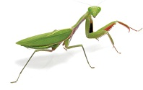
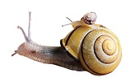

Slide 5

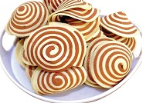
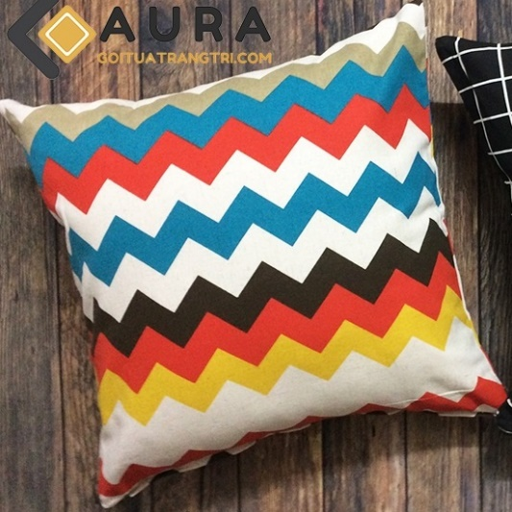

Slide 6
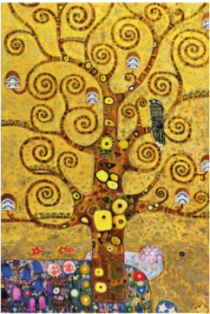

Slide 7


Slide 8
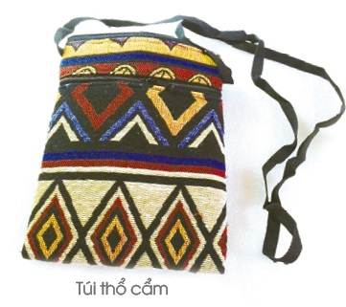
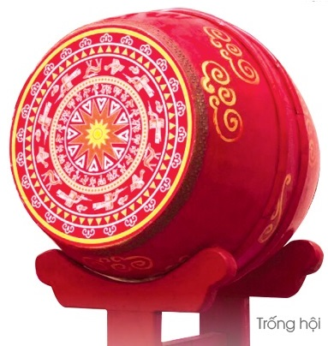
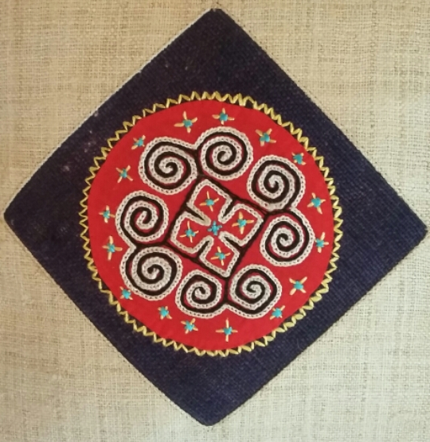

Slide 9

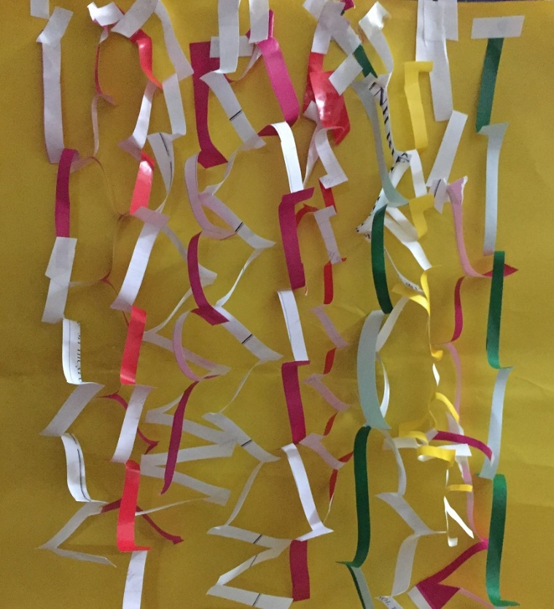
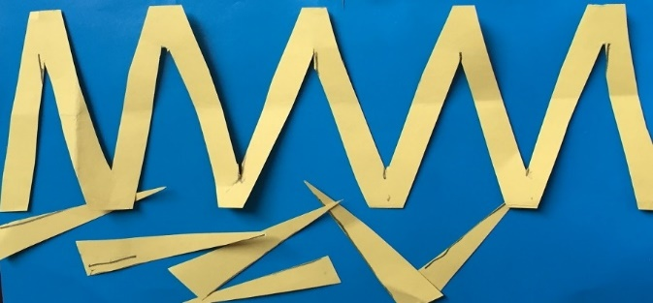

2. Thực hành, sáng tạo

Slide 10
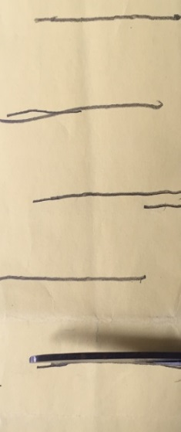
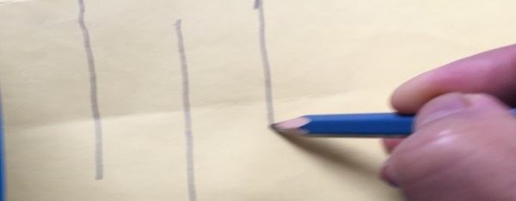
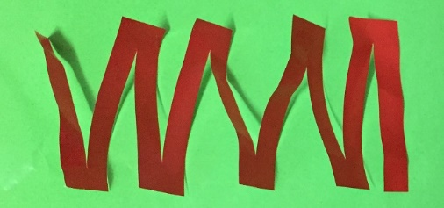
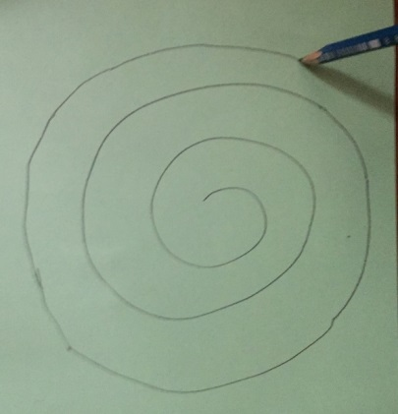
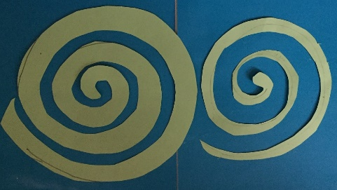
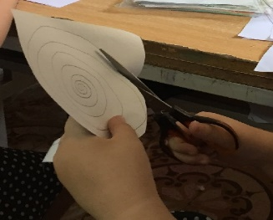
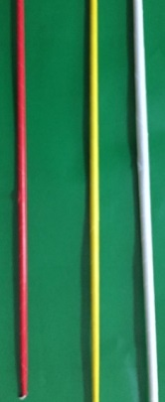
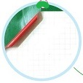
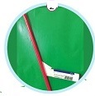
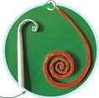


Slide 11
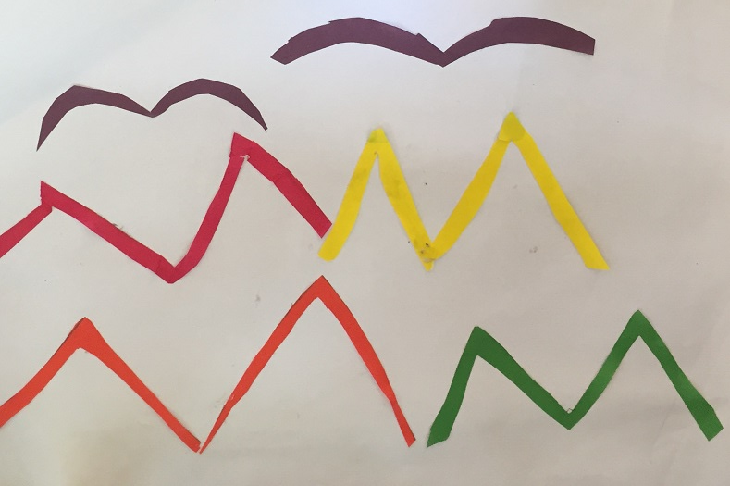
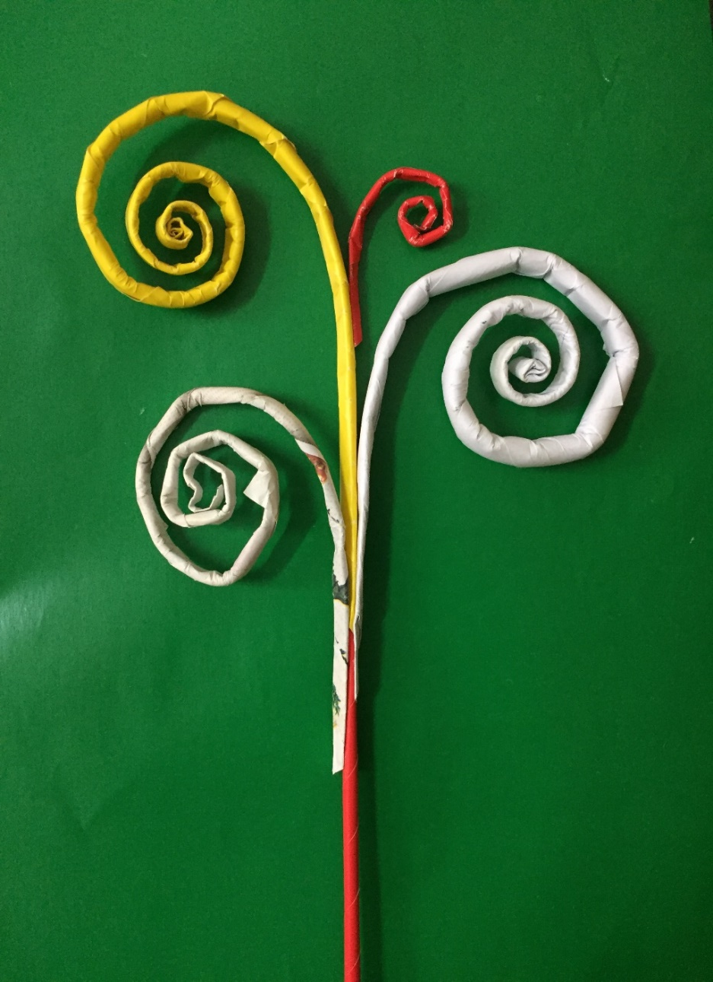
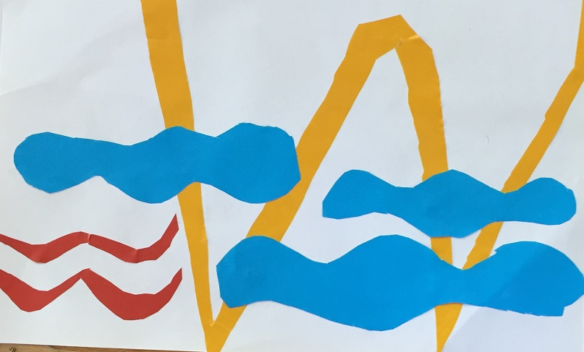

Slide 12
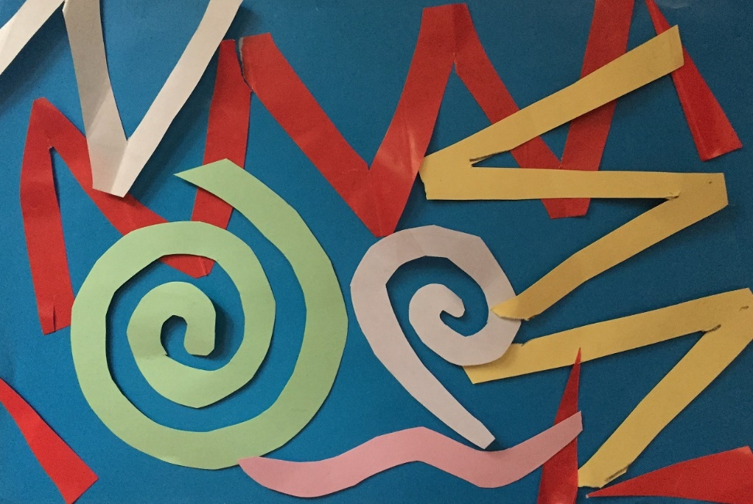
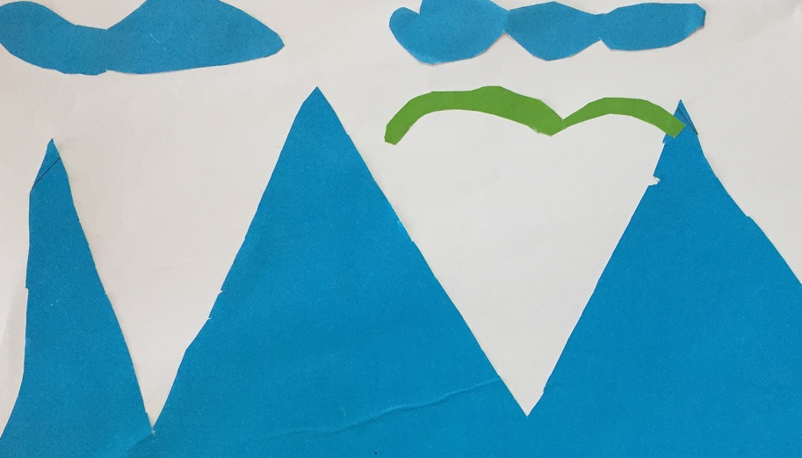

Slide 13

Nhiệm vụ của em:
- Tạo nét gấp khúc, nét xoắn ốc bằng cách: vẽ, gấp, cắt hoặc xé, cuộn, dán…
- Quan sát bạn thực hành và chia sẻ, trao đổi với bạn

Slide 14

3. Cảm nhận, chia sẻ
- Em đã tạo được nét gì?
- Em đã tạo nét bằng cách nào?
- Các bạn trong nhóm em đã tạo nét có những màu gì?

Slide 15
TIẾT 2

Slide 16

1. Quan sát, nhận biết

Slide 17
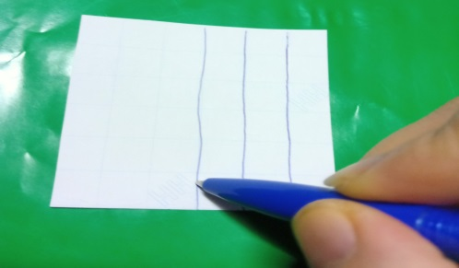
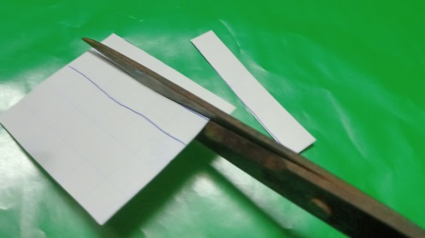


Slide 18


Slide 19
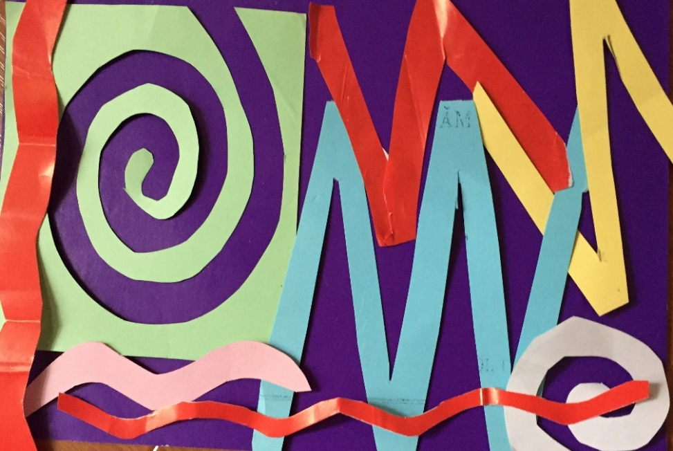



Slide 20

Nhiệm vụ của em
- Sử dụng nét gấp khúc, nét xoắn ốc để tạo sản phẩm theo ý thích.
- Có thể kết hợp nét thẳng, nét cong khác.

Slide 21
3. Cảm nhận, chia sẻ
- Tên sản phẩm của em là gì?
- Sản phẩm của em tạo bằng cách nào, có những nét gì?
- Em thích sản phẩm của bạn nào nhất?

Slide 22
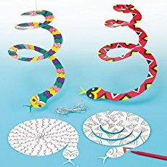
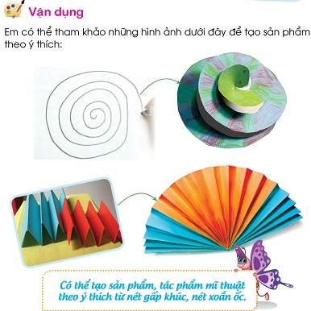
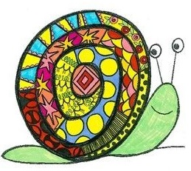

Slide 23

Chúng mình hãy chuẩn bị học bài 6:
- Xem bài 6: Bàn tay kì diệu (trang 28)
- Chuẩn bị: Vở thực hành, bút chì, màu vẽ...

